Slide 1


TRƯỜNG TIỂU HỌC ÁI MỘ A
Bài giảng điện tử Tiếng Việt lớp 1
Bài 43: im – ip (tiết 1)

Slide 2

Khởi động

Slide 3
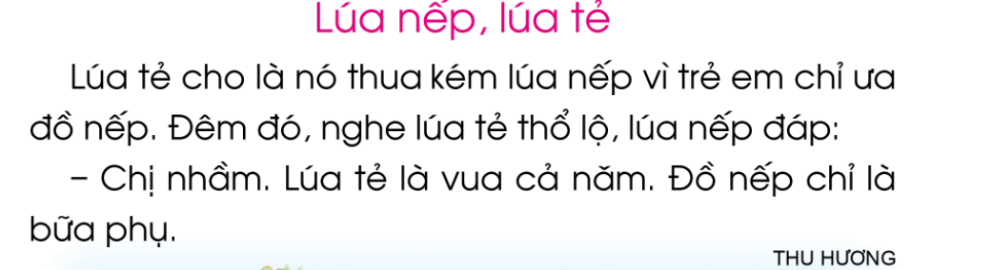

Slide 4
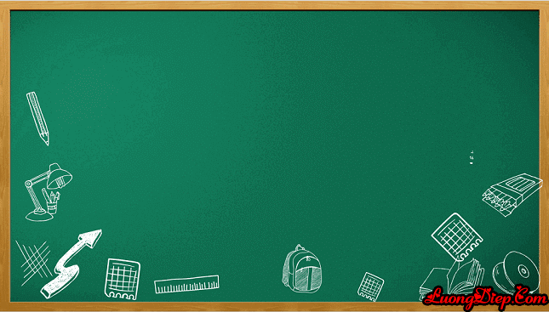
S
Bài 43: im - ip

Slide 5

KHÁM PHÁ

Slide 6
im
ip
im
ip
i
m
i
p

Slide 7
i
m
p
i

Slide 8
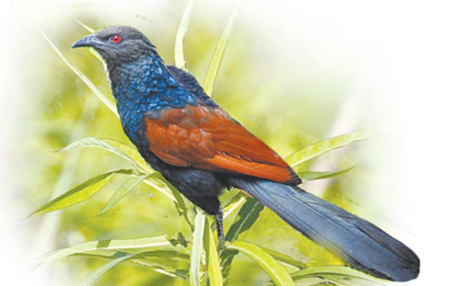
bìm bịp
im
ip

Slide 9
im ip
bìm bịp
im
ip

Slide 10
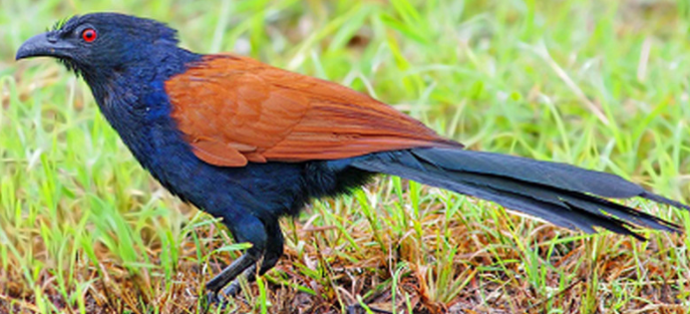
Chim bìm bịp loại chim rừng, nhỏ hơn gà, đuôi dài, lông màu nâu, kiếm ăn trên mặt đất, trong các lùm cây, bụi cỏ, tiếng kêu “bìm bịp”.

Slide 11

im ip

Slide 12
bìm bịp

Slide 13


Slide 14



Slide 15



Luyện tập

Slide 16
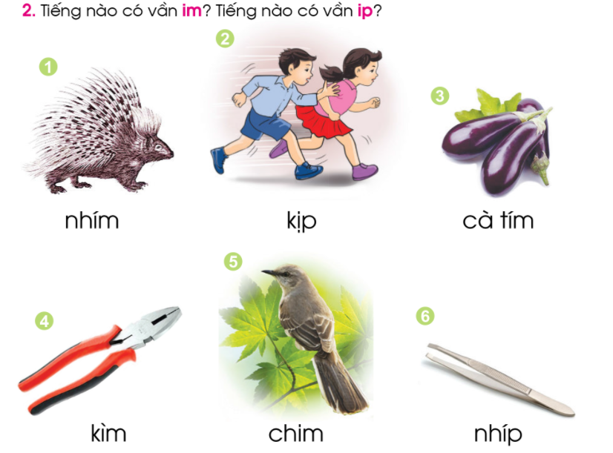
nhím
kịp
cà tím
kìm
chim
nhíp

Slide 18
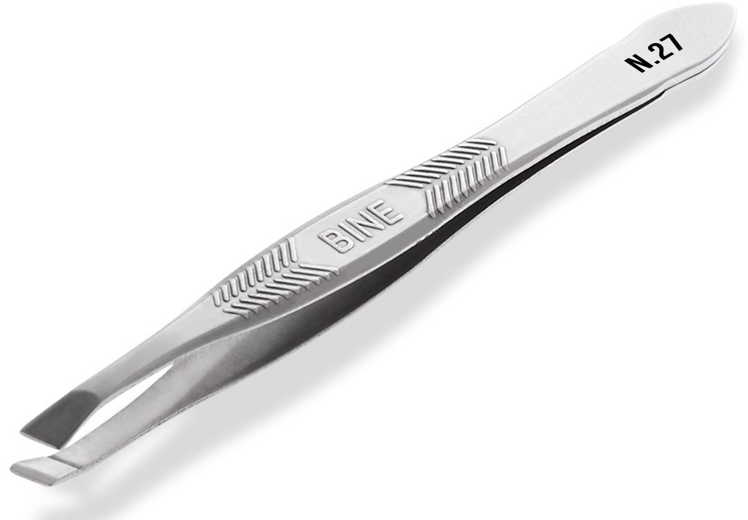
nhíp
Nhíp là dụng cụ thường dùng để nhổ tóc bạc, tóc sâu, lông mày.

Slide 19


Slide 20

1
2
3
4
5
6
7

Slide 21
im ip
bìm bịp
im
ip

Slide 22

VẬN DỤNG

Slide 23





Dặn dò

